Slide 1
General Data Protection Regulation
Protezione Riservatezza Integrità Vera Assoluta Completa Yang o No
Quando la Parrocchia si occupa della povertà digitale
e dei doveri
digitali

Slide 2
Di cosa parliamo
La privacy come protezione delle persone.
Cosa significa parlare di Privacy, GDPR e protezione delle persone.
Internet e dati: risorsa a pericolo.

Slide 3
Di cosa parliamo

Slide 4
Di cosa parliamo
Cos’è la privacy:
Le capacità della rete rendono difficile spiegarlo
Anche le parrocchie (ed i gruppi parrocchiali) devono essere competenti e prudenti

Slide 5
Privacy o GDPR?
Sono sinonimi
GDPR significa:
Generale Data Protection Resource
Riservatezza delle Informazioni

Slide 6
Privacy o GDPR?
Un esempio della logica GDPR
******* *********, congregazione **********
Laureato in ******* ***** ************* *******
Informatico per lavoro (****)
Certificato **** *********
Ex ****, partecipante ******
Attualmente *** *************
Stefano Bortolato, congregazione Don Orione
Laureato in Scienze Della Comunicazione Sociale
Informatico per lavoro (RHCS)
Certificato ITIL fundation
Ex ISC², partecipante CLUSIT
Attualmente Don dell’Oratorio

Slide 7
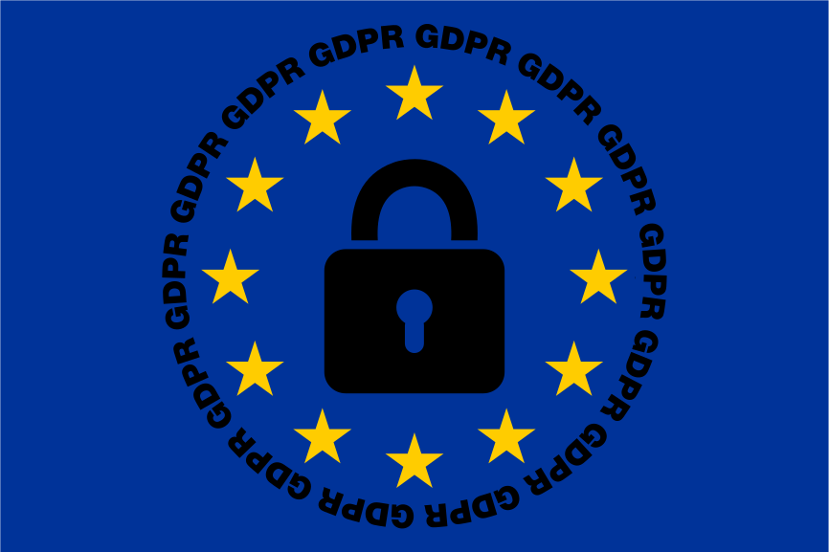
Cos’è il GDPR
Iniziamo scoprendo il GDPR.

Slide 8
Cos’è il GDPR
Regolamento EU 2016/679 del 27 aprile 2016
Regolamento: legge da applicare subito
Nasce dal bisogno di proteggere le persone difronte alle nuove tecnologie
Cf. attacco all’Ospedale “ San Giovanni” di Roma del 2021

Slide 9
Cos’è il GDPR
Testo del regolamento
http://eur-lex.europa.eu/legal-content/IT/TXT/?uri=uriserv:OJ.L_.2016.119.01.0001.01.ITA&toc=OJ:L:2016:119:TOC
Un’ottima guida introduttiva (scaricare il PDF)
http://www.garanteprivacy.it/guida-all-applicazione-del-regolamento-europeo-in-materia-di-protezione-dei-dati-personali

Slide 10
Cos’è il GDPR
Il regolamento è fatto da:
173 note di premessa
99 articoli
L’articolo 91 riguarda le chiese e le associazioni:

Slide 11
Cos’è il GDPR
1. Qualora in uno Stato membro chiese e associazioni o comunità religiose applichino, al momento dell'entrata in vigore del presente regolamento, corpus completi di norme a tutela delle persone fisiche con riguardo al trattamento, tali corpus possono continuare ad applicarsi purché siano resi conformi al presente regolamento.
2. Le chiese e le associazioni religiose che applicano i corpus completi di norme di cui al paragrafo 1 del presente articolo sono soggette al controllo di un'autorità di controllo indipendente che può essere specifica, purché soddisfi le condizioni di cui al capo VI del presente regolamento.

Slide 12
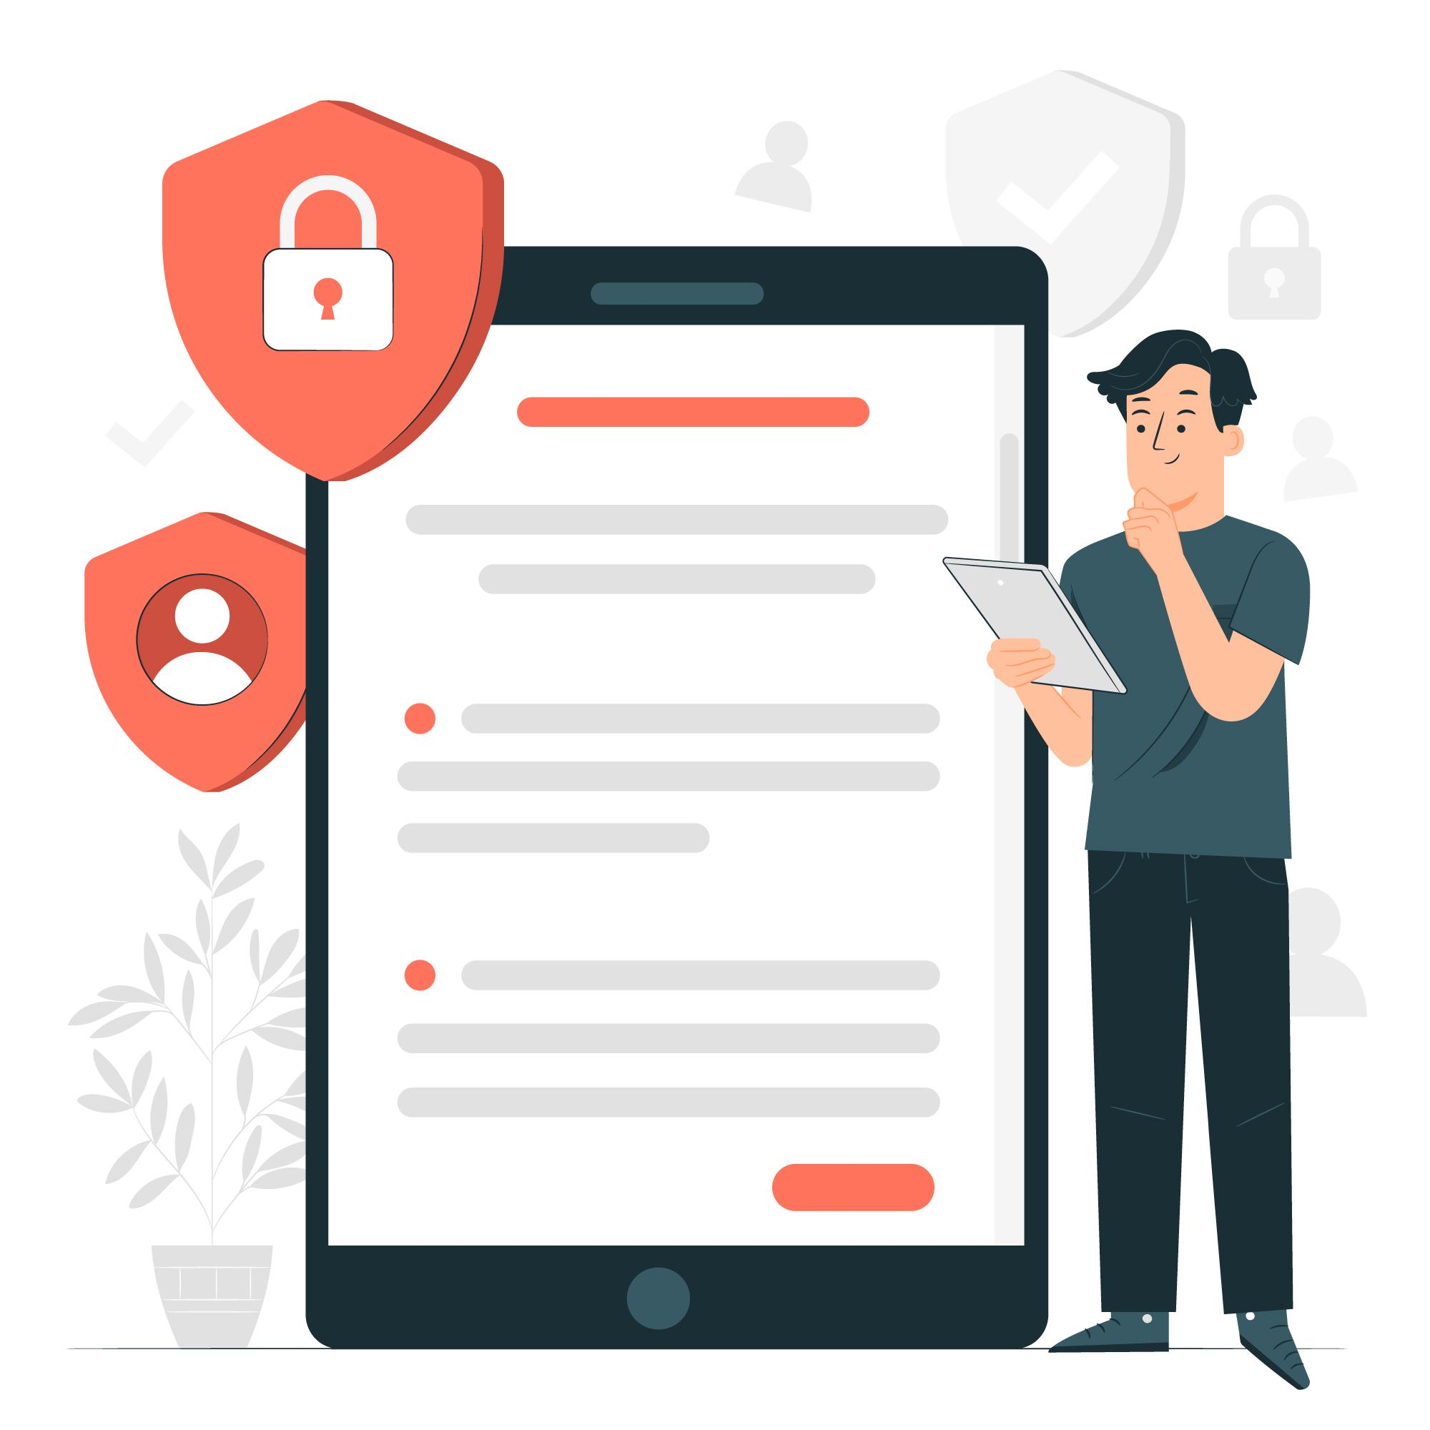
Inquadramento Generale
I principali assi del GDPR.

Slide 13
Inquadramento Generale
È un framework normativo
Filosofia: prescrive il fine, non l’agire (approccio anglosassone)
Rango: regolamento UE = legge esecutiva (non serve né recipimento, né norme attuative)
Consenso: è richiesto, deve essere esplicito, inequivocabile e dimostrabile. È valido dai 16 anni

Slide 14
Inquadramento Generale
Ricade su tutte le relazioni commerciali ed aziendali
Non serve autorizzazione per le aziende pubbliche (es. anagrafe comunale) e per i dati necessari ai contratti
Dati sensibili sono: origine razziale o etnica, opinioni politiche, convinzioni religiose o filosofiche, appartenenza sindacale, dati genetici, dati biometrici, dati relativi alla salute o alla vita sessuale o all'orientamento sessuale della persona, dati penali, dati militari.

Slide 15
GDPR: pene
Massimale fissato a fino a €20.000.000 o al 4% del fatturato totale mondiale dell’impresa-Diocesi-Congregazione

Slide 16
GDPR: attenzione!
Il consenso:
Deve essere espresso (mai sottinteso o predefinito)
Deve essere esplicito
Deve essere inequivocabile
Deve essere dimostrabile
Nelle dichiarazioni scritte deve essere chiaramente distinguibile
Deve essere (facilmente) comprensibile
Deve essere chiara la finalità della raccolta dati e le modalità di conservazione

Slide 17
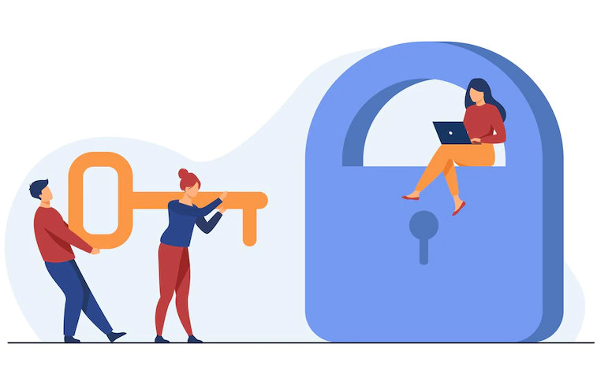
Concetti Chiave
Le terminologie specifiche del GDPR.
Le persone chiave.
Le autorizzazioni necessarie.

Slide 18
GDPR: concetti chiave
Dato personale: qualsiasi informazione riguardante una persona fisica identificata o identificabile («interessato»);
Trattamento: qualsiasi operazione compiuta con o senza l'ausilio di processi automatizzati;
Profilazione: qualsiasi forma di trattamento per valutare determinati aspetti personali;

Slide 19
GDPR: concetti chiave
Pseudonimizzazione: tecnica con cui i dati personali non possano più essere attribuiti a un interessato specifico senza l'utilizzo di informazioni aggiuntive;
Archivio: qualsiasi insieme strutturato di dati personali;
Interessato: persona fisica che da i dati e/o il consenso;

Slide 20
GDPR: concetti chiave
Titolare del trattamento: chi ha i dati e li tratta;
Responsabile del trattamento: chi gestisce il trattamento dei dati per il titolare del trattamento;
Consenso dell'interessato: la manifestazione dell'assenso libero, specifico, informato e inequivocabile dell'inte­ressato;
Violazione dei dati personali: distruzione, perdita, modifica, divulgazione o l'accesso ai dati personali sia accidentalmente, sia illecita.

Slide 21
GDPR: responsabile
Sempre il Parroco (persona giuridica)
Sempre il Presidente (di un gruppo/associazione; cf. norme terzo settore)
Il Parroco o il Presidente “nomina” (non delega) i sotto-responsabili
Il Parroco o il Presidente può avvalersi di un “Responsabile della Protezione Dati” (=DPO o RPD)

Slide 22
GDPR: !! ATTENZIONE !!
Nessuno può accedere ai dati personali se non è nominato o non ha preso un impegno di riservatezza.
I dati personali e sensibili non devono essere accessibili.

Slide 23
GDPR: !! ATTENZIONE !!
Tutto il Regolamento si basa su 2 idee base:
By design: gli strumenti sono sicuri (criptazioni, armadi securizzati, ecc...)
By Default: l’organizzazione è sicura (persone formate, operatori nominati-autorizzati, ecc...)

Slide 24
Aspetti Esecutivi
Le principali cose da fare.
I principali diritti da rispettare.

Slide 25
GDPR: diritti degli interessati
Accesso ai dati
Rettifica dei dati
Diritto all’oblio
Diritto di limitazione del trattamento

Slide 26
Responsabile Protezione dei Dati
RPD o DPO: acronimi
Responsabile Protezione Dati
Data Protection Officer
Non è obbligatorio
È un dipendente interno o esterno (~Consulente)
È un tecnico specialista nel GDPR e nel dominio di lavoro (sanità, chiesa, scuola, ecc…)

Slide 27
Hardware e Device
Sistemi Cartacei: basta che siano custoditi
Sistemi elettronici (device):
È (molto) complicato
Solo sistemi della Parrocchia o autorizzati
Solo sistemi criptati
Attenersi almeno alla sicurezza base obbligatoria

Slide 28
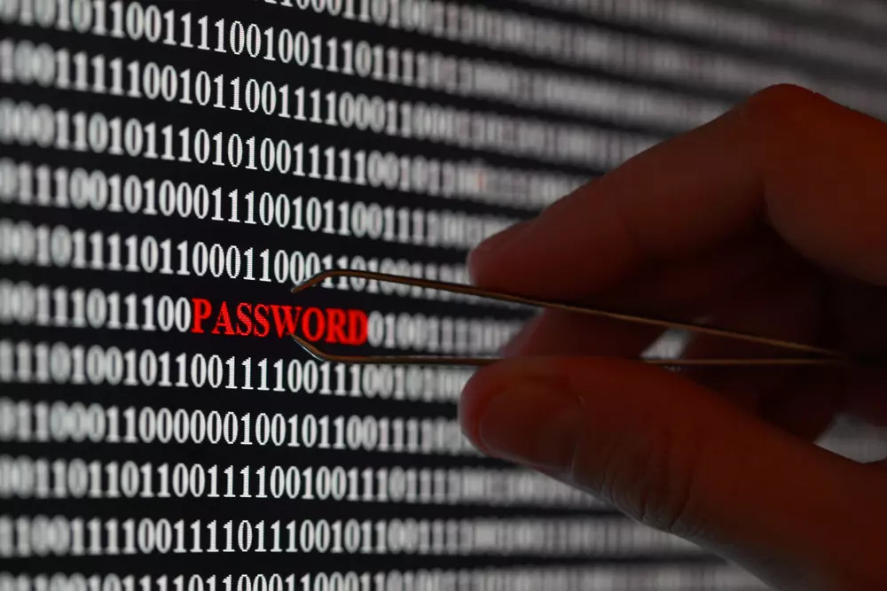
Data Breach
La violazione dei dati e la fuga di dati

Slide 29
Data Breach
Data Brach = Violazione dei dati personali;
Violazione = distruzione, perdita, modifica, divulgazione o accesso non autorizzato anche accidentale;

Slide 30
Data Breach
In caso di data breach:
Il Titolare lo notifica all’Autorità entro 72 ore
Il Titolare documenta la violazione
Il Titolare lo notifica all’Interessato
Il Titolare adotta misure correttive

Slide 31
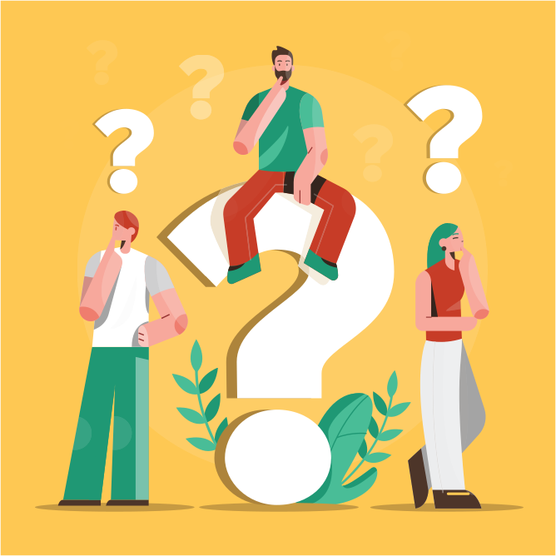
Domande?

Slide 32
Promemoria
Prossimo incontro: Lunedì 16 Gennaio 2023, ore 20:45-22:45
Tesseramento: ANSPI
Copie testi su richiesta:
Stampati Diapositive (€0,50)
Testo del GDPR (€2,00)

Slide 33
General Data Protection Regulation
Protezione Riservatezza Integrità Vera Assoluta Completa Yang o No
Quando la Parrocchia si occupa della povertà digitale
e dei doveri
digitali

